Slide 1

2D게임프로그래밍
2020112036 정현도

Slide 2
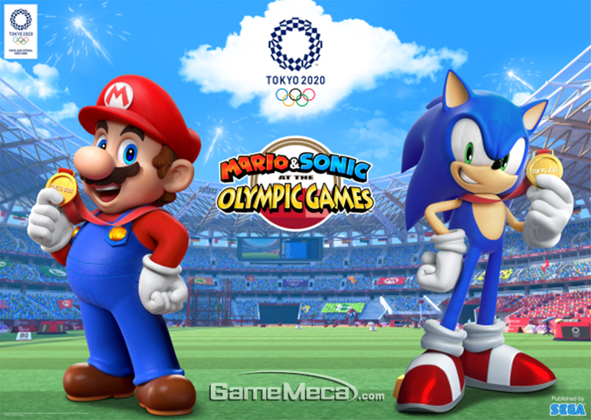
게임 컨셉
올림픽처럼 다양한 종목들을 플레이
종목은 3~5가지
각 종목마다 간단한 플레이 방법
각 종목에서 최대한 높은 기록으로 누적 점수를 쌓아 종합 우승을 목표

Slide 3
게임 진행 흐름
각 게임마다 고유의 플레이 방식
Ex) 장애물 달리기: 달려가다 장애물 부분에서 커맨드 입력
달리기: 그냥 키 연타
플레이어는 좋은 기록을 내어 등수마다 획득하는 포인트를 누적한다.
모든 종목이 끝나고 최종점수가 가장 높으면 우승

Slide 4
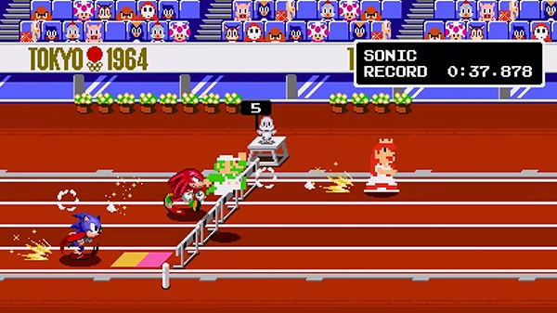
장애물 달리기
기본적인 달리기 키를 누르며 진행
장애물 주변에 인접 시 입력해야 하는 커맨드가 주어짐
달리기 속도가 빠를수록 커맨드 입력 시간이 짧아짐
성공 시 안전하게 점프를 하며 넘어가며
실패 시 속도가 줄어들며 패널티를 받음
난이도에 따라 입력해야 하는 커맨드의 수가 다름

Slide 5
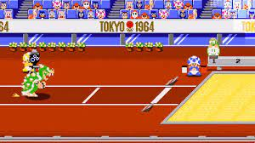
멀리 뛰기
플레이어는 달리기 키를 누르다 원하는 지점에서 점프키를 눌러 점프 준비 동작으로 들어갈 수 있음
준비 동작에서는 원하는 각도에 맞추어 한번 더 점프키를 누르면 점프를 함
난이도에 따라 화살표의 속도가 바뀜
총 2번의 기회로 더 높은 기록으로 비교

Slide 6
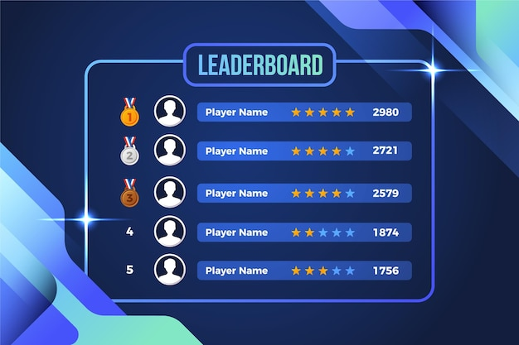
종료화면
모든 게임이 종료되면 결과창으로 진입
모든 종목의 플레이가 종료되면 획득한 점수의 총합을 이용해
기록순으로 순위를 매김

Slide 7
개발 일정
주차 | 개발일정
1주차 | 모든 종목 게임 플레이 방식 결정 후 리소스 수집
2주차 | 장애물 달리기 구현 - 장애물 부분에서 커맨드 키 입력하는 방식으로 구현
3주차 | 수영 구현 - 리듬게임과 같이 키를 리듬에 맞춰 입력하는 방식으로 구현
4주차 | 멀리뛰기 구현 - 타이밍에 맞추어 키를 입력하는 방식으로 구현
5주차 | 클레이사격 구현 - 마우스를 이용해 방향과 각도를 조정하는 방식으로 구현
6주차 | 점수 시스템 구현, 모든 종목 중간 점검
7주차 | 플레이 사운드 추가
8주차 | 버그 수정과 난이도 조절

Slide 8
게임기획서
게임제목: 미니올림픽
기획 의도: 한 가지의 게임으로 만들기에는 단순한 게임들을 합쳐 올림픽과 같은 느낌이 나도록 설계하였 습니다.
게임컨셉: 단순한 플레이 방식이지만 난이도를 조절하며 다양한 실력을 가진 사람들이 모두 즐길 수 있는 종합 스포츠게임
게임 소개
이 게임은 다양한 종목의 게임을 즐길 수 있는 게임으로 각 게임마다 플레이 방식이 모두 다르게 설계되어 여러가지 즐거움을 느낄 수 있도록 하였습니다.
게임의 최종목표는 점수를 높게 획득하여 우승하는 것이지만 자신의 기록을 단축하며 플레이를 할 수 있으며 임의의 기록을 신기록으로 두어 그 점수를 돌파하여 성취감을 얻는 플레이도 가능하도록 구현할 것입니다.

Slide 9
게임 구성
AI들과 경쟁할 수 있는 모드와 각 종목마다 따로 플레이할 수 있는 연습모드를 구현
AI경쟁 모드에서도 난이도를 3가지 정도로 분류하여 자신의 실력에 맞게 게임을 플레이 할 수 있도록 구현
장애물 달리기는 달리기 키를 누르다 장애물 인근에서 특정 커맨드를 입력 시 점프 모션과 함께 넘어가도록 구현 커맨드 입력 실패 시 속도 감소와 패널티 부여
수영은 리듬을 호흡같이 생각하여 구현
키를 정확한 타이밍에 입력 시 속도가 더 빨라지며 키를 입력하지 못하는 경우 감속하며 연속적으로 키입력에 실패했을 시 잠시 스턴에 걸리도록 구현
멀리뛰기는 뛰는 부분에서 키를 눌러 타이밍을 조절하며 또 다시 키를 한 번 더 눌러 각도를 조절하는 식으로 총 키를 2번 입력하도록 구현
키를 입력하지 않았을 시에는 실격처리로 하며 총 2번 시도하도록 구현
클레이 사격은 지정된 네모칸으로 이동이 가능하며 발사 버튼을 누를 시 총알이 발사되도록 구현

Slide 10
장애물 달리기
기본적인 달리기 키를 누르며 진행
장애물 주변에 인접 시 입력해야 하는 커맨드가 주어짐
달리기 속도가 빠를수록 커맨드 입력 시간이 짧아짐
성공 시 안전하게 점프를 하며 넘어가며
실패 시 속도가 줄어들며 패널티를 받음
난이도에 따라 입력해야 하는 커맨드의 수가 다름

Slide 11
멀리 뛰기
플레이어는 달리기 키를 누르다 원하는 지점에서 점프키를 눌러 점프 준비 동작으로 들어갈 수 있음
준비 동작에서는 원하는 각도에 맞추어 한번 더 점프키를 누르면 점프를 함
난이도에 따라 화살표의 속도가 바뀜
총 2번의 기회로 더 높은 기록으로 비교

Slide 12
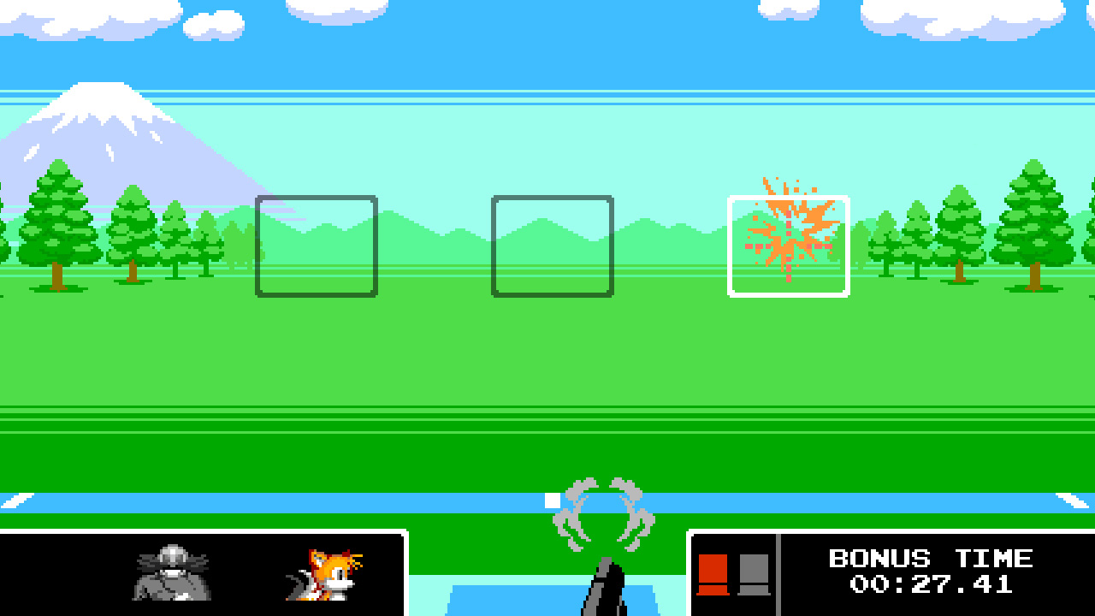
클레이 사격
주어진 시간내에 주어진 총알로 최대한 많은 목표물을 맞춰야함
목표물은 양방향에서 나오며 사각형으로 표시된 내부를 지남
플레이어는 방향키를 이용해 사격하는 곳을 지정하며 장애물이 나타날 시 발사 버튼으로 발사함
난이도가 상승할수록 장애물이 나타나는 네모칸 증가

Slide 13
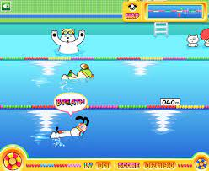
수영
호흡하는 것을 리듬으로 표현
수영은 자동으로 진행되며
리듬게임과 같이 정확한 타이밍에 눌러야 하는 키가 표현됨
완벽한 타이밍에 누를 시 플레이어는 가속되며 누르지 못할 시 속도가 감속
누르지 못하는 경우가 연속적으로 이어지면 플레이어는 잠시 멈춤
난이도마다 커맨드의 빈도 증가
A
B

Slide 14
종료화면
모든 게임이 종료되면 결과창으로 진입
모든 종목의 플레이가 종료되면 획득한 점수의 총합을 이용해
기록순으로 순위를 매김

